Slide 2
Reprendre une entreprise en Nouvelle-Aquitaine, les clés de la réussite
6 étapes pour réussir son projet de reprise

Slide 3
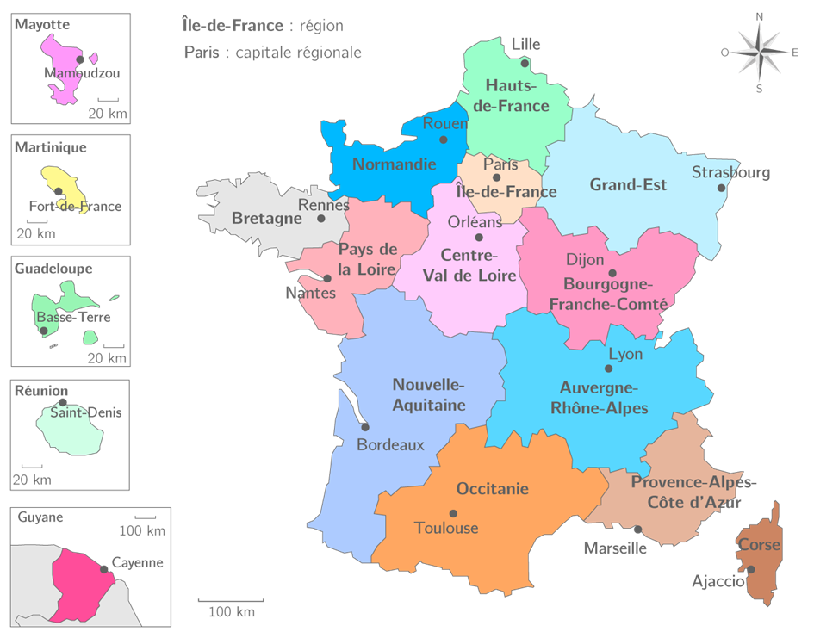
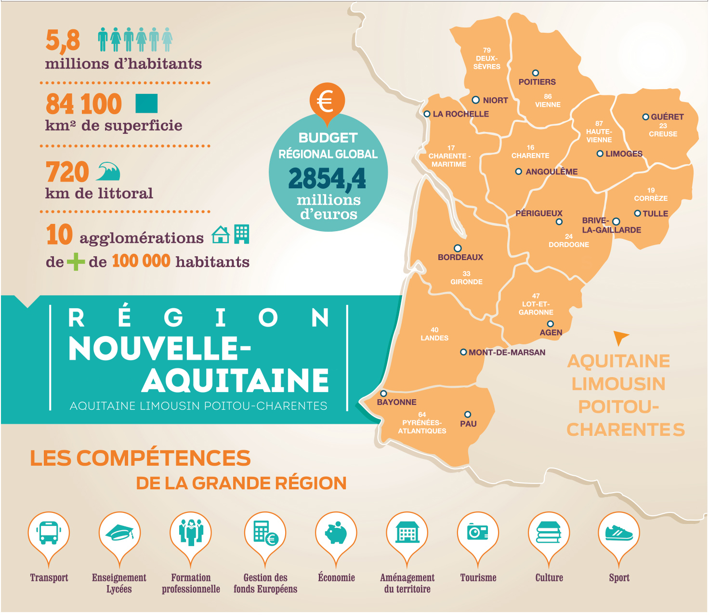
LA NOUVELLE-AQUITAINE,
en quelques données
La plus vaste des régions françaises
587 000 entreprises en Nouvelle-Aquitaine (hors agricole) employant + de 2 millions de salariés (hors agricole)

Slide 4
1 - DEVENIR UN REPRENEUR
2 - TROUVER UNE ENTREPRISE
3 - RENCONTRER LE CEDANT

Slide 5
DEFINIR CE QUE VOUS ACHETEZ
- un fonds de commerce - des titres de société
BILAN
ACTIF PASSIF
Immobilisations incorporelles Capitaux propres
Immobilisations corporelles
Immobilisations financières
Emprunts
Stocks Dettes fournisseurs
Créances Dettes fiscales et sociales
Autres dettes
Disponibilités
TOTAL ACTIF TOTAL PASSIF

Slide 6
4 – ESTIMER ET NEGOCIER
5 - CONCLURE ET FORMALISER LA REPRISE
6 - S’entourer De partenaires

Slide 7
LE MARCHE DE LA REPRISE EN NOUVELLE-AQUITAINE
LE MARCHE:
587 000 entreprises en Nouvelle-Aquitaine,
dont 20% des dirigeants ont 55 ans et plus.
50% cèdent pour cause de retraite.
30% ont un repreneur interne
45% cherchent un repreneur externe
10% sont rachetés par des entreprises
15% disparaissent
Plus de 68 000 nouvelles installations en Nouvelle-Aquitaine en 2020
( source Insee)
Outils de prospection:
Transentreprise
Entreprendre artisanat
Banques de données consulaires
Revues professionnelles
Partenaires (BPI, collectivités, CRA, syndicats professionnels, Pôle
Emploi, APEC,…)
Réseaux sociaux
150 000 artisans dont 25% de dirigeants ayant 55 ans et plus
Tous ne sont pas cédants de leur entreprise, cela ne concerne que 53% d’entre eux.
(source chiffres clés artisanat en Nouvelle-Aquitaine)
Taux de survie des reprises à 5 ans 88%
(50 à 55 % en création selon les régions) (source BPCE)

Slide 8
Une reprise réussie
https://www.youtube.com/watch?v=LHO2eZuLT78

Slide 9
MERCI DE VOTRE ATTENTION
Intervenants:
Pascal CHARRIER Conseil Régional Nouvelle-Aquitaine
Karine SUISSA CCI PAU-BEARN
Patricia NIGITA CCI PAU-BEARN
Annie LECOMPTE CMAR Nouvelle-Aquitaine
CONTACT:
Conseil régional NOUVELLE-AQUITAINE
14, Rue François de Sourdis 33 077 Bordeaux cedex
Tel: 05 57 57 80 00
Web: www.entreprises.nouvelle-aquitaine.fr

